Slide 1
Участник конкурса на присуждение премий лучшим учителям за достижения в педагогической деятельности
2020год

Slide 2
Информация о профессиональных достижениях Играевой Инны Александровны, учителя начальных классов, муниципального бюджетного общеобразовательного учреждения Мечетинской средней общеобразовательной школы Зерноградского района

Slide 3
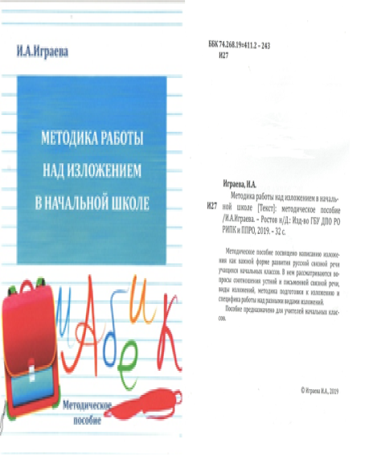
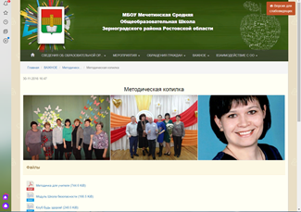
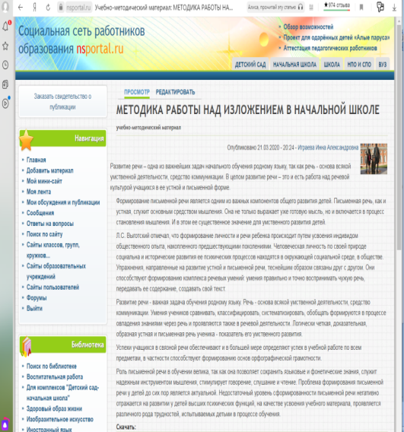
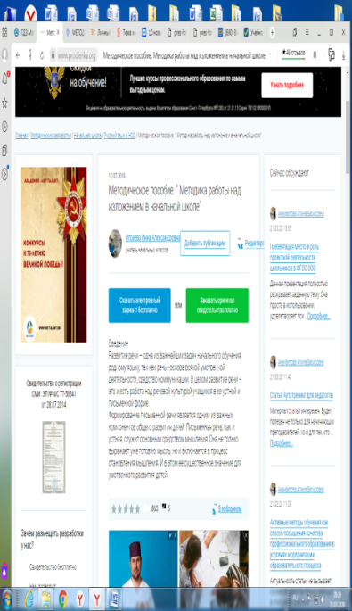
Наличие у учителя собственной методической разработки по преподаваемому предмету, имеющей положительное заключение по итогам апробации в профессиональном сообществе

Slide 4
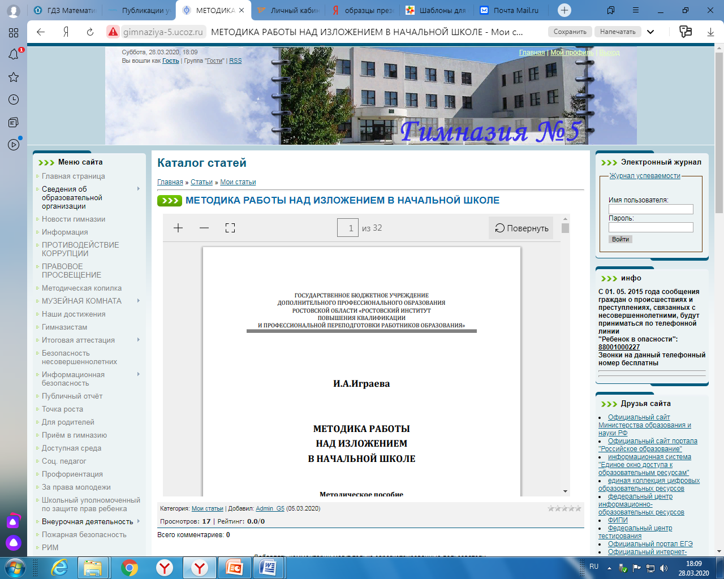
Подтвержденные документально положительные оценки профессиональным сообществом методической разработки, наличие свидетельств , подтверждающих внедрение в педагогическую практику инновационного опыта педагога

Slide 5
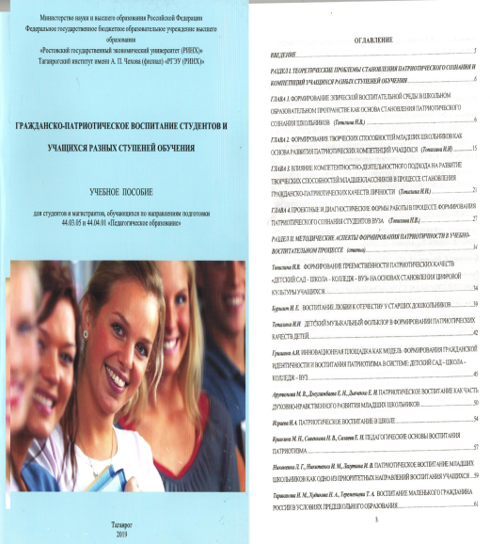
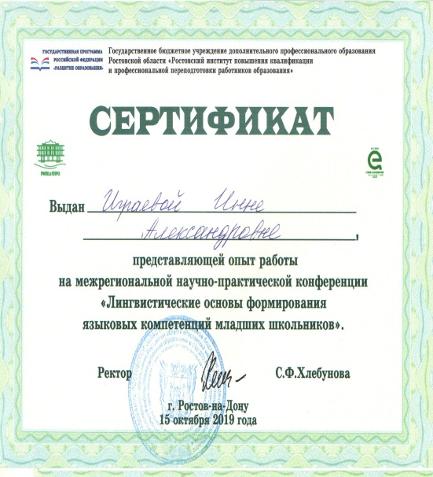
Представление содержания методической разработки в форме публикации

Slide 6
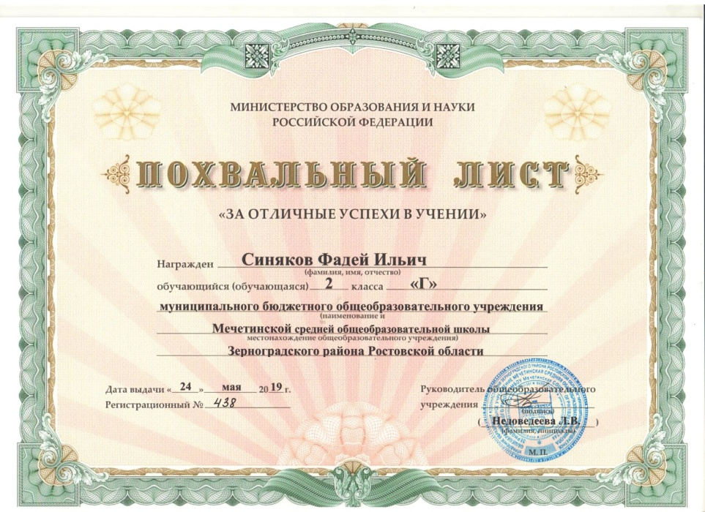
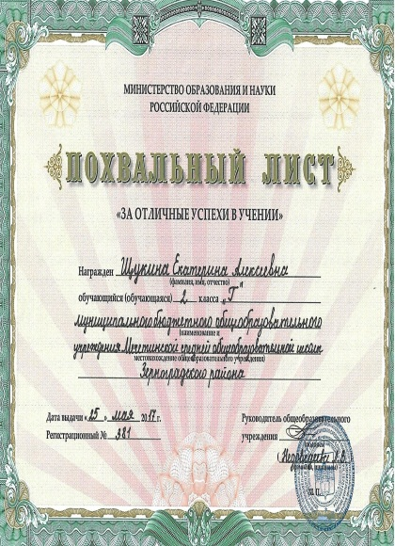
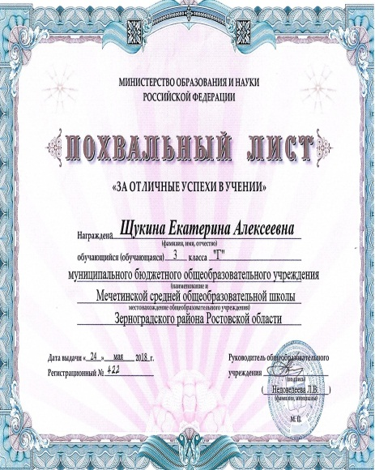
Высокие результаты учебных достижений обучающихся, которые обучаются у учителя

Slide 7
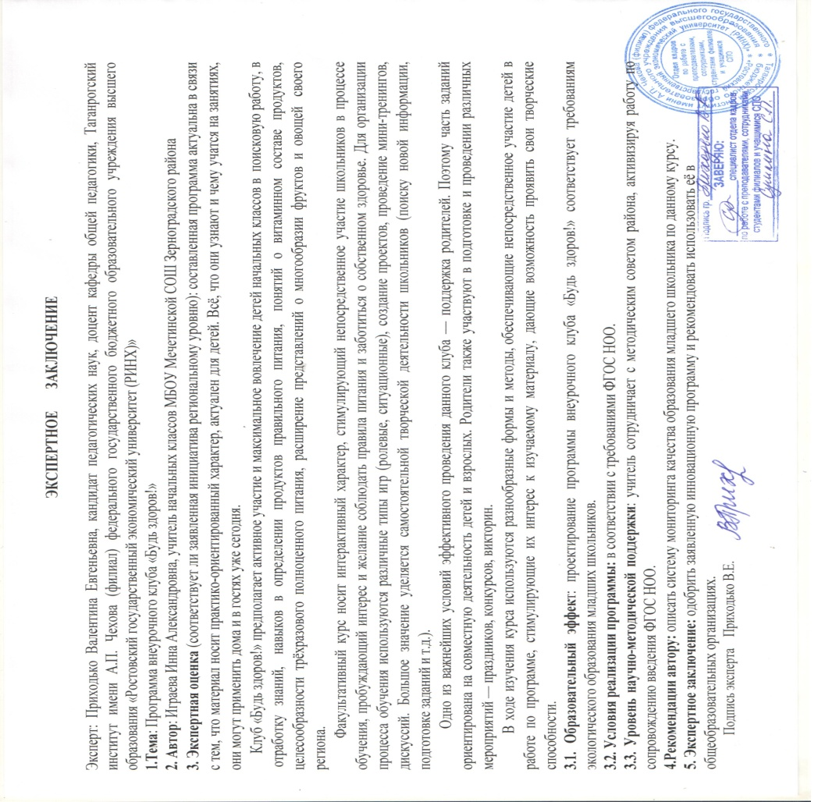
Высокие результаты внеурочной деятельности обучающихся по учебному предмету, который преподает учитель

Slide 8
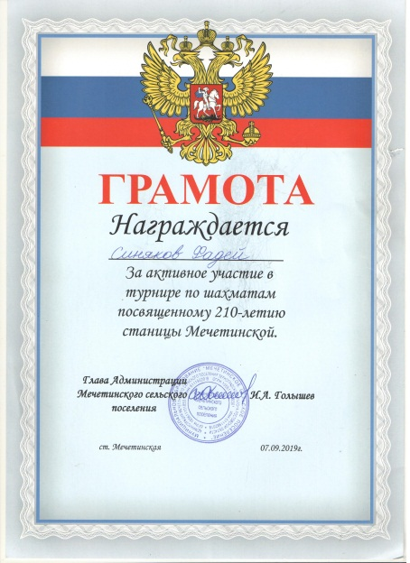
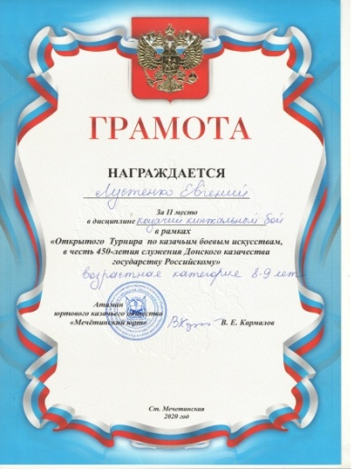
Достижения обучающихся в конкурсных мероприятиях по предмету, в том числе во взаимодействии с учреждениями дополнительного образования детей, культуры и спорта

Slide 9
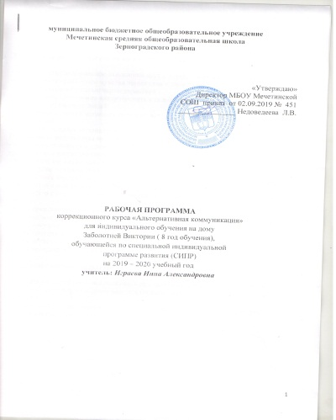
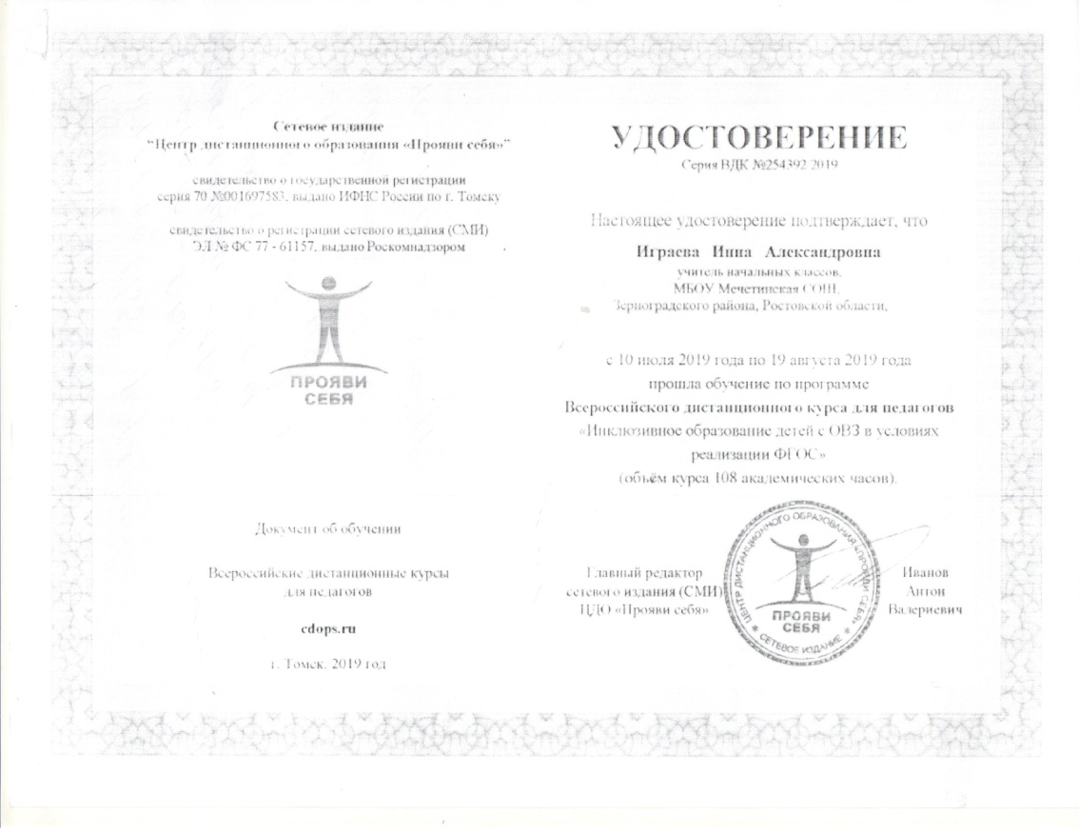
Создание учителем условий для адресной работы с различными категориями обучающихся

Slide 10
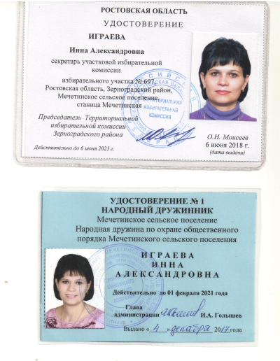
Участие педагога в деятельности общественно-профессиональных сообществ

Slide 11
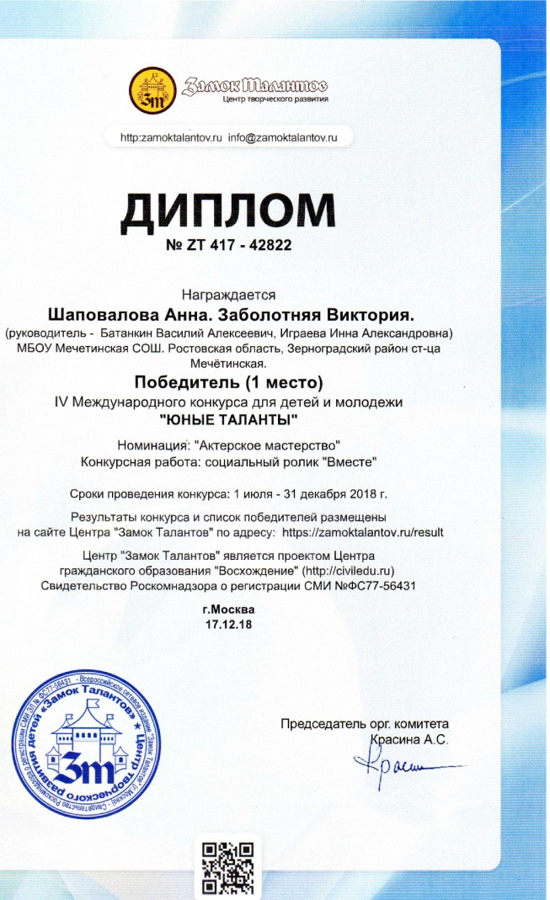
Создание условий для привлечения детей с ограниченными возможностями здоровья, а также детей, нуждающихся в социально-педагогической поддержке к различным формам внеурочной деятельности

Slide 12
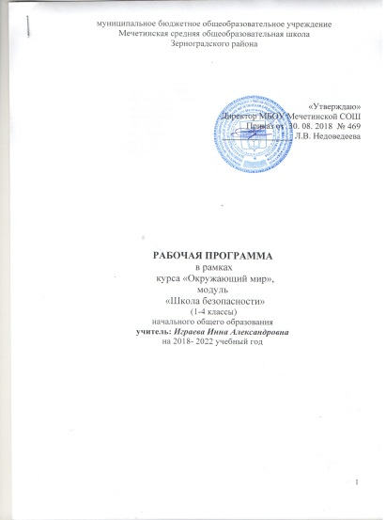
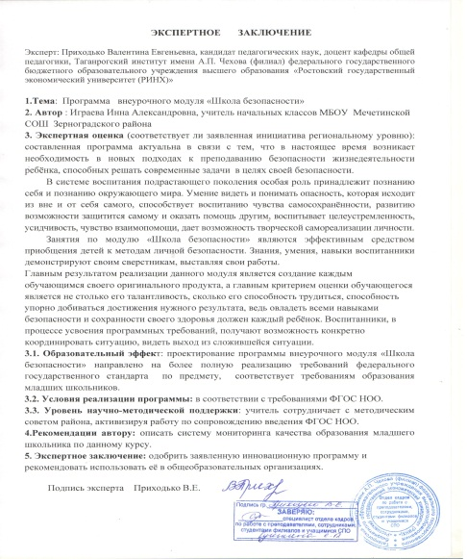
Обеспечение высокого качества организации образовательного процесса на основе эффективного использования учителем различных образовательных технологий, в том числе дистанционных образовательных технологий или электронного обучения

Slide 13
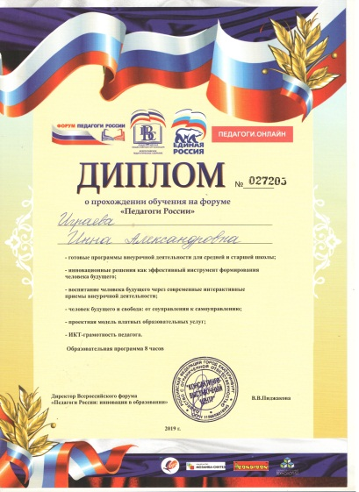
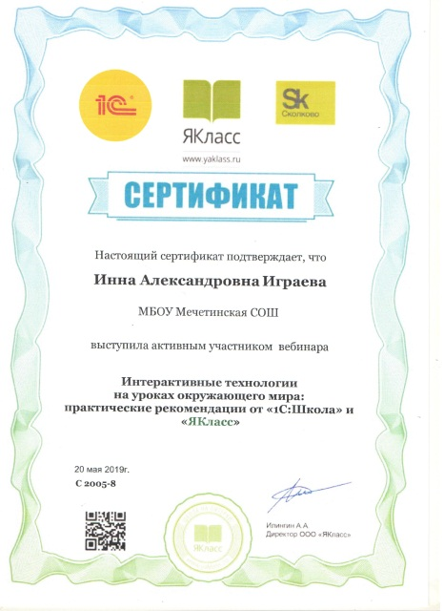
Обоснованность и результативность применения современных образовательных технологий, используемых учителем, при реализации инновационного содержания современных учебно-методических комплексов

Slide 14
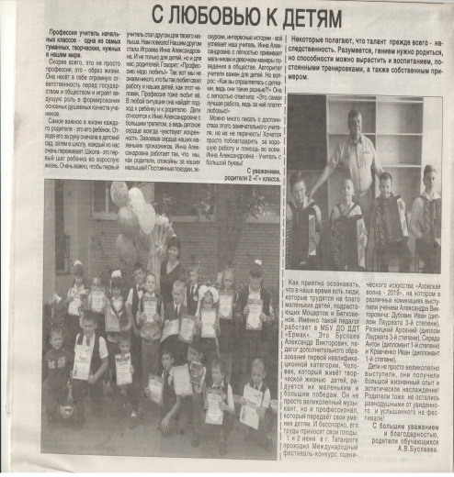
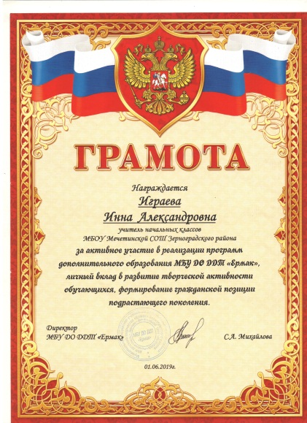
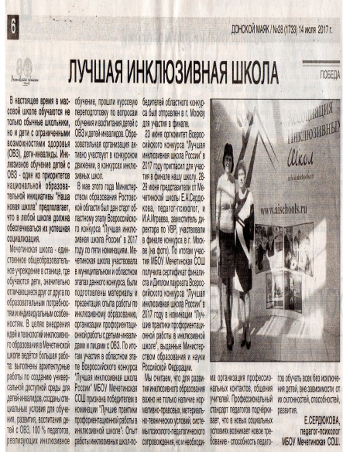
Оценка обучающимися, родителями, педагогической общественностью качества образовательной деятельности, осуществляемой учителем

Slide 15
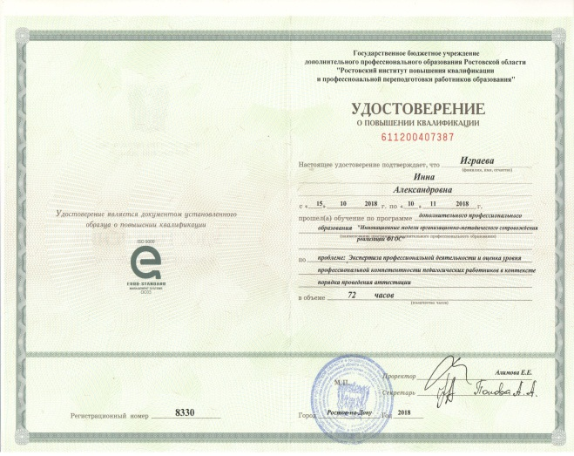
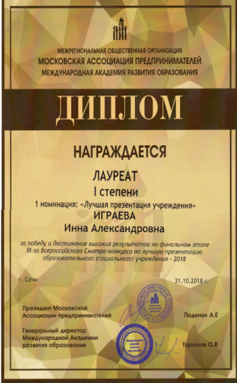
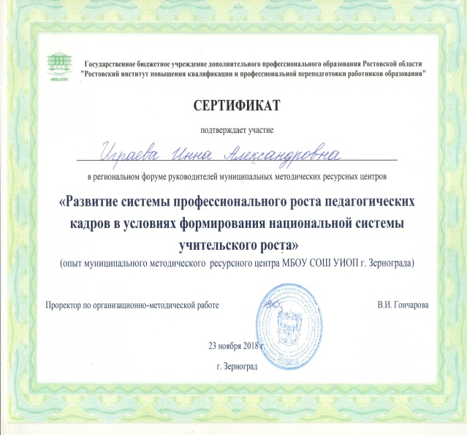
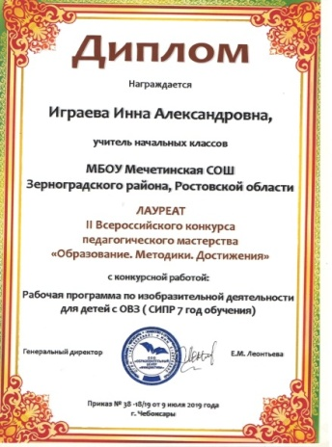
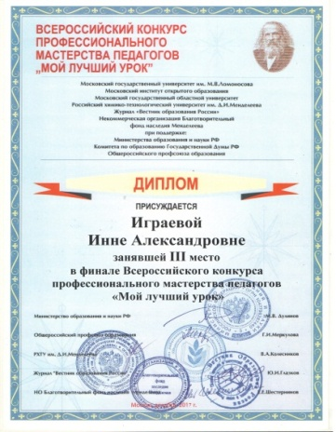
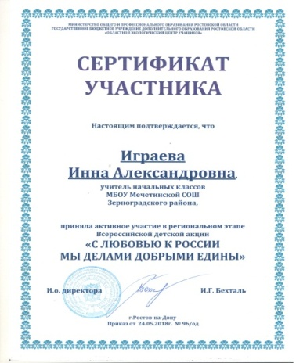
Непрерывность профессионального развития учителя

Slide 16
Спасибо за внимание!

